Slide 1
Kyberharjoitus perehdytys – verkkokauppayritys

Slide 2
Yleisjärjestelyt
Verkkokauppa yritys: webbikauppa.fi
Harjoitukseen osallistujat ottavat etäyhteyden harjoitusympäristössä oleville työasemille

Slide 3
Harjoitettavat organisaation osat/-roolit
Valkoinen tiimi
Harjoituksen järjestäjät: Tikkanen Teemu
Punainen tiimi
Harjoituksen järjestäjät: Ahola Aleksi, Hakkari Onni, Luukkanen Eetu, Puumalainen Pasi
Sininen tiimi 1
Toimitusjohtaja ja varatoimitusjohtaja
Asiakaspalvelu-osasto: Asiakaspalvelu-osaston vastuuhenkilö, sekä työntekijät
Sininen tiimi 2
Toimitusjohtaja ja varatoimitusjohtaja
IT-osasto: IT-osaston vastuuhenkilö, sekä työntekijät
Tehtävä myös hallinnoida webbikauppa.fi palvelinta

Slide 4
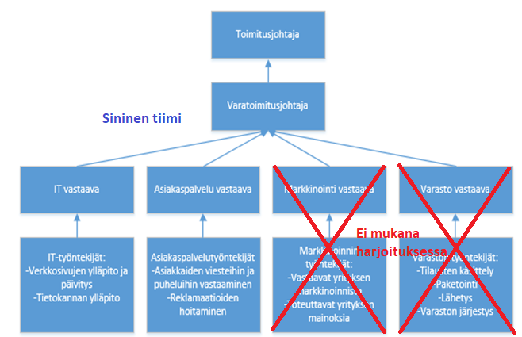
Harjoitettavat organisaation osat/-roolit
Harjoituksessa käytetään organisaatiokaavion mukaista mallia
Sinisten tiimien jäsenten tulee toimia normaalisti organisaation sisällä
Pelitapahtumista ilmoitetaan aina ylemmälle esimiehelle, mikäli tapahtuma on ilmoitusluontoinen ja/tai vaatii esimiehen lupaa toimia
Lähtökohtaisesti toimitusjohtaja ja varatoimitusjohtaja kommunikoivat järjestäjätahon kanssa mikäli kysyttävää
Yhteys valkoiseen tiimiin

Slide 5
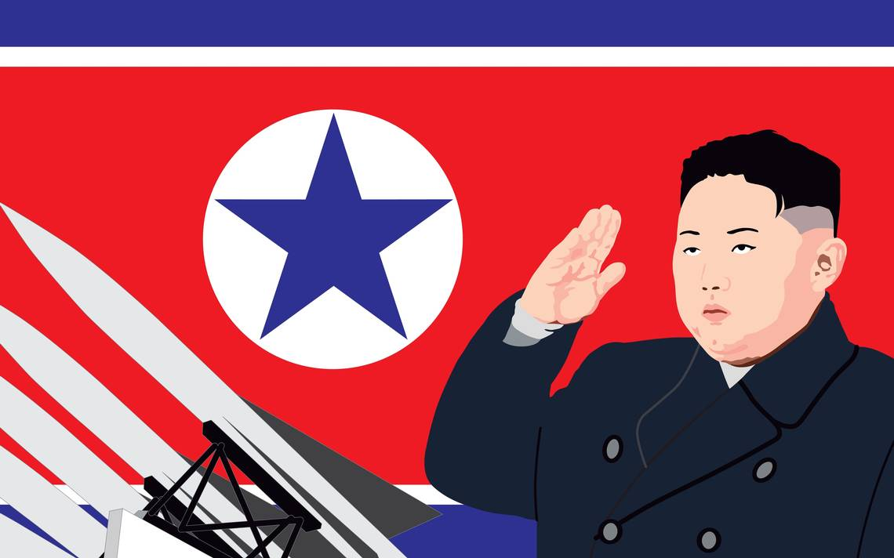
Taustakertomus
Kim Jong-unin ja Kim Jong-chunin salaperäinen velipuoli on aktiivinen amatöörihakkeri, jonka olemassa olosta suurimaailma ei tiedä. Pohjois-Korealainen ”demokraattinen kansantasavalta” on halunnut pitää tämän äpärän visusti salassa, sillä hän on häpeäpilkku edesmenneen hallitsijan niin muutoin ”puhtoisissa” kirjoissa. Mitähän muu maailma saatika sitten Pohjois-Korean kansalaiset tuumaisi mahtavasta entisestä hallitsijasta, joka on tämän häpeäpilkun siinnyt maailmaan? Äpärän nimi on Kimjongaml. Kimjongaml on erittäin tykästynyt Suomalaiseen Keisari olueeseen. Hän pääsi maistamaan sitä ensimmäisen kerran salaisella Suomen matkallaan vuonna 1995. Huurteisen Keisarin hän sai ensimmäisen kerran huulilleen juhliessaan helsinkiläisessä yökerhossa Suomen jääkiekon MM-kultaa suomalaisten paidattomien ja karjalalippalakkeihin pukeutuneiden perskännisten kanssa. Kimjongaml oli rakastunut eikä paluuta enää ollut. Vuodesta 1995 lähtien hän on haaveillut Pohjois-Koreassa saavansa nostaa tuon kylmän Keisarin jälleen huulilleen ja nauttivan siitä kulauksen täyteläistä mallasta. Nettiä selatessaan hän kuitenkin huomasi eräänä päivänä Suomalaisen webbikauppa.fi:n myyvän Keisari 1000-pack. Hän tilasi sitä välittömästi kotimaahansa. Pettymys oli kuitenkin suuri, kun rahti saapui perille erikoiskuljetuksella helikopterilla. Webbikauppa.fi oli tehnyt virheen ja lähettänyt hänelle 100-packin Karjalaa Keisarin 1000-packin sijasta. Tuo maltillinen ja vetinen Karjalan maku hiipi hänen suuhunsa. Hän sylkäisi saadakseen maun pois suustaan. Raivosta kihisten ja puhisten hän vannoi kostoa ja päätti kostaa webbikauppa.fi:lle heidän tekemänsä virheen. Hän iskisi suuren kulutusjuhlan aikaan BlackFridayna, jolloin webbikauppa.fi:n liikevaihto olisi suurimmillaan.

Slide 6
Harjoitustavoitteet
BT1 tavoite on havaita palvelunestohyökkäykset ja ilmoittaa niistä BT2lle.
BT2n tavoite on estää palvelunestohyökkäykset
Harjoituksen tavoite on lisätä verkkosivuston ja henkilöstön turvallisuustoimia ja testate sekä parantaa teknisen puolen henkilöstön toimintatehokkuutta kyberuhkan koittaessa.
Pyritään
Pitämään asiakastiedot turvassa
Poistamaan asiakastiedot julkisilta sivuilta
Pitämään verkkokaupan perustoiminnot ylhäällä

Slide 7
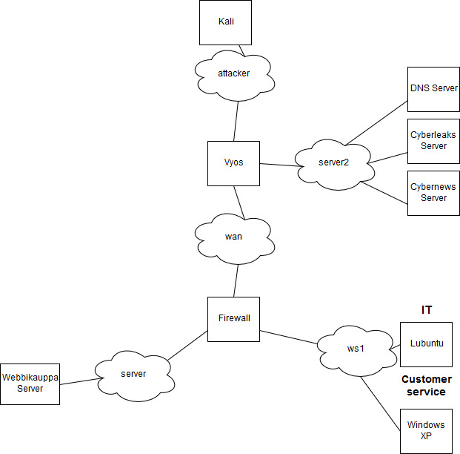
Tekninen toimintaympäristö
Ajankohtaisia uutisia: cybernews.com
Muhkeita tietovuotoja: cyberleaks.com
Nettikauppa toimii osoitteessa webbikauppa.fi
RT omassa tilassaan
BT1, BT2 ja WT samassa tilassa
Viestintä BT1:n ja BT2:n välillä hoidetaan Whatsappa-pikaviestipalvelulla.
Samoin RT ja WT kommunoikavat Whatsappin avulla
BT ja WT suullinen kommunikointi

Slide 8
Harjoituksen toimintaperiaate ja säännöt
Organisaatio jaetaan punaiseen ja kahteen siniseen tiimiin
Pysytään Suomen lainsäädännön puitteissa
Tulipalon sattuessa seurataan hätäuloskäyntikylttejä ulos rakennuksesta
Kokoontumispaikkana Schaumanin patsas
Jos et tiedä mitä olet tekemässä, älä tee vaan kysy vastuuhenkiöltä
Palomuurista ei saa estää kokonaisia osoiteavaruuksia

Slide 9
Harjoituksen aikataulu
8:00 Harjoituksen valmistelu
8:30 Harjoitus alkaa
9:15 Tauko alkaa
9:30 Harjoitus jatkuu
11:00 Harjoitus päättyy, purku ja palaute

